Slide 1

Projet Web dynamique :
E-Commerce (ECE Amazon)
Équipe n°15 : Tom JOUVET - Louis DEVEZE- Paul CHASSELOUP

Slide 2

Sommaire
I) Conception du Back-End
A) Modèle entité-association
B) Modèle relationnel
II) Design du Front-End
III) Spécifications fonctionnelles des pages web
IV) Versioning GIT
V) Bilans individuels et collectif
VI) Bibliographie

Slide 3
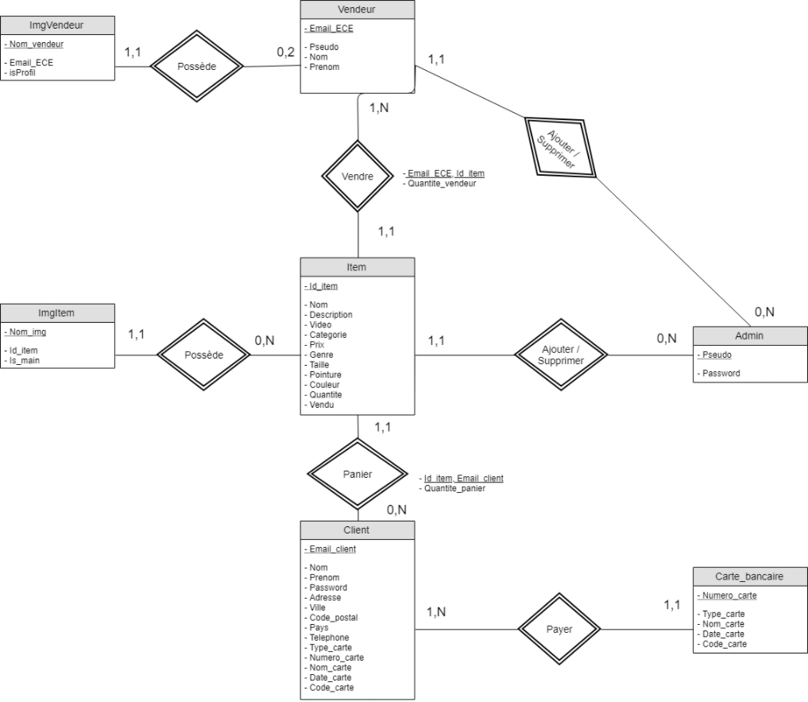
I) Conception du Back-End
A) MODÈLE ENTITÉ-ASSOCIATION

Slide 4
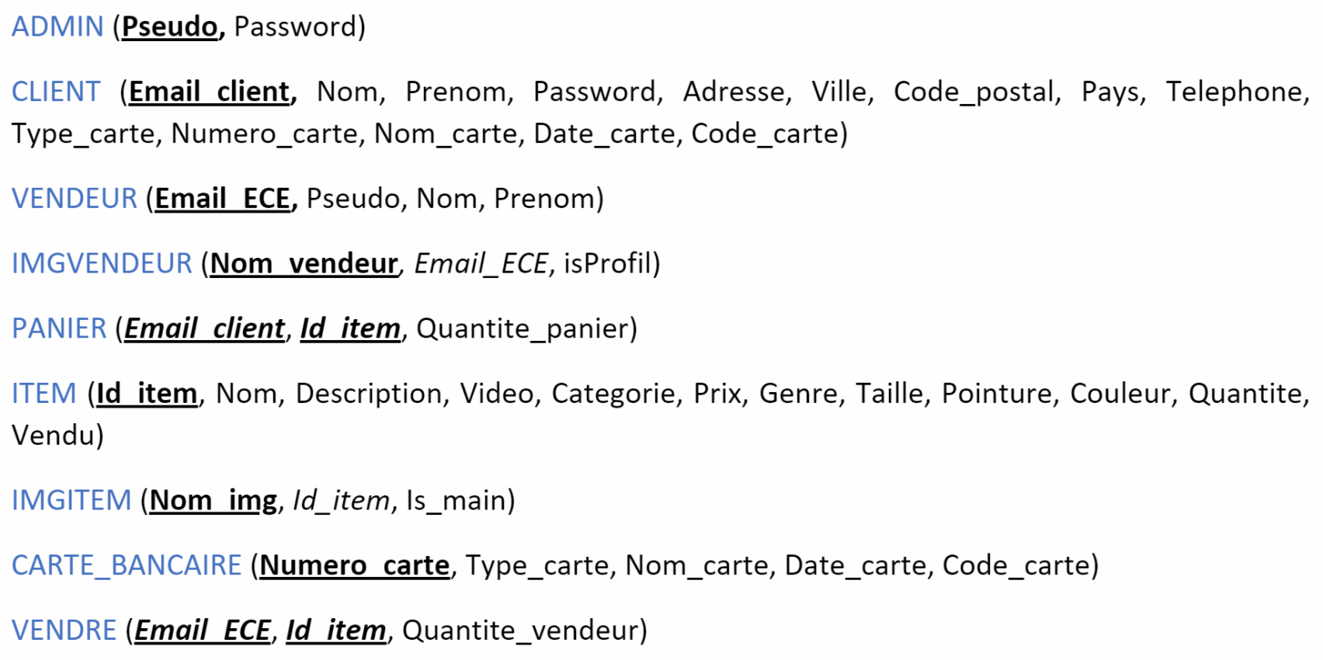
I) Conception du Back-End
B) MODÈLE RELATIONNEL

Slide 5
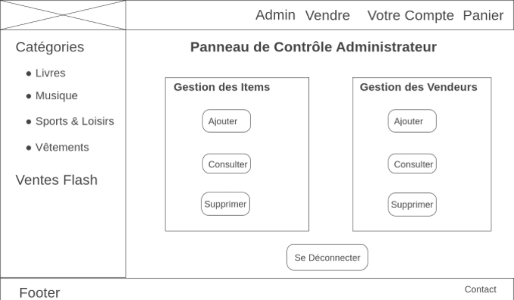
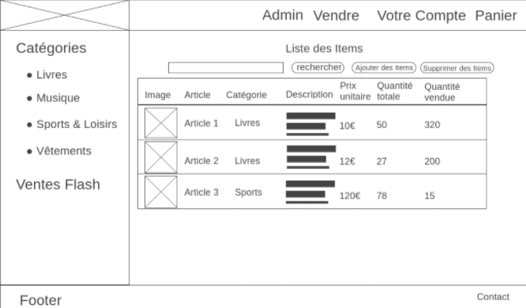
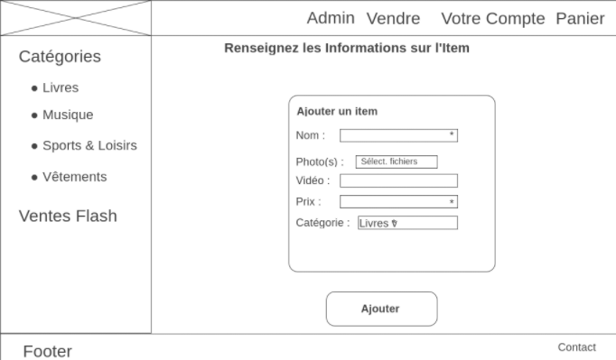
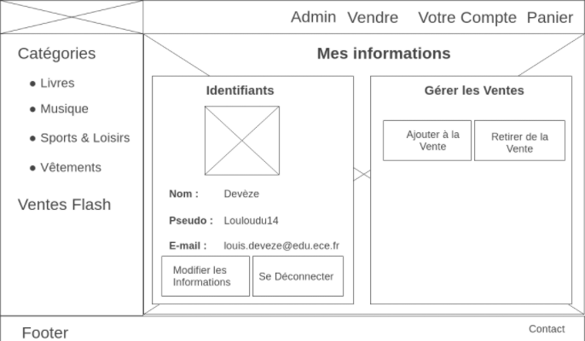
II) Design du Front-End
admin_compte.php
admin_consulter_items.php
admin_ajouter_items.php
vendeur_compte.php

Slide 6
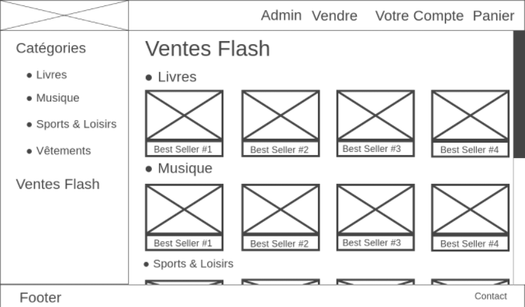
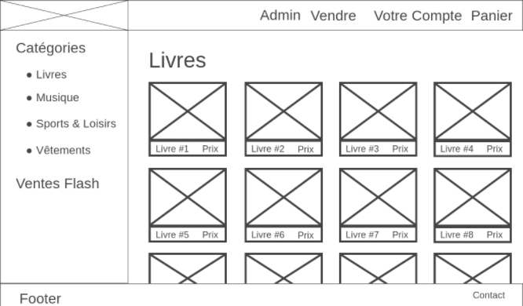
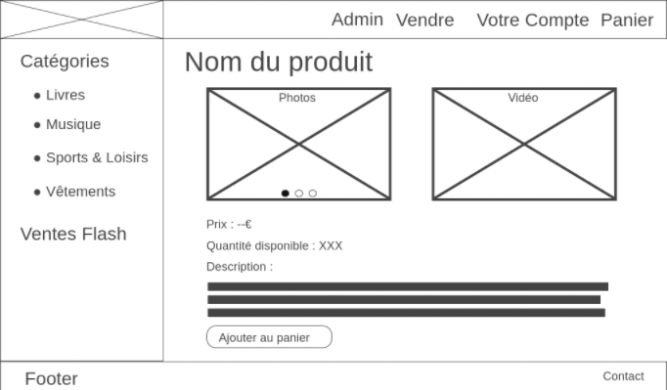
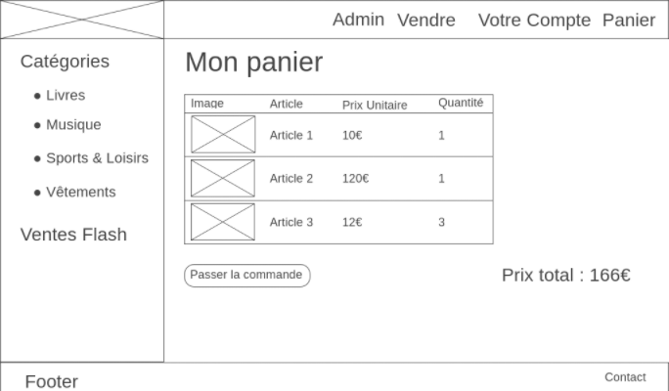
II) Design du Front-End
ventes_flash.php
livres.php
item.php
panier.php

Slide 7
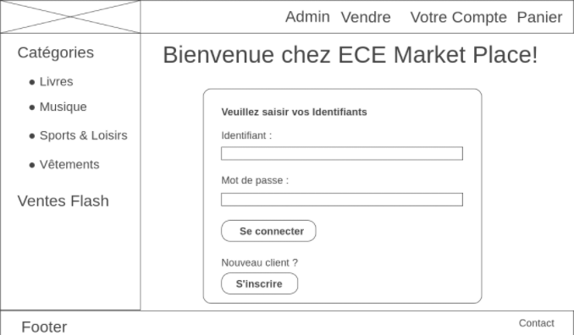
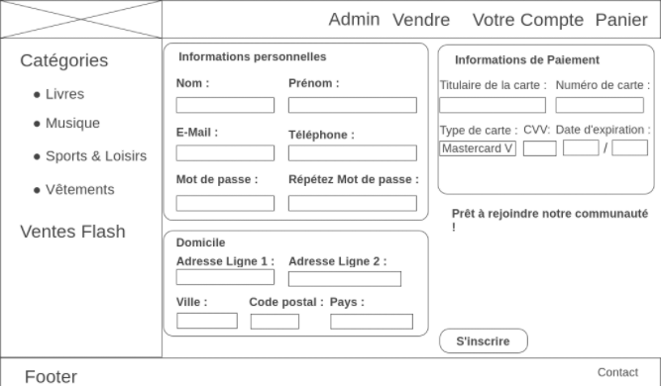
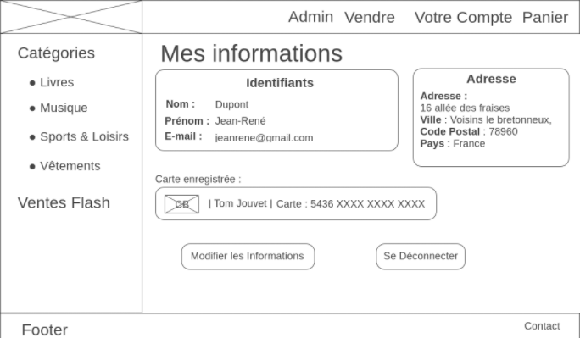
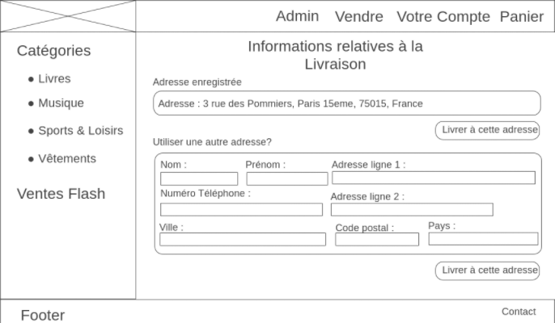
II) Design du Front-End
client_connexion.php
client_inscription.php
client_compte.php
livraison.php
admin_ajouter_items.php

Slide 8
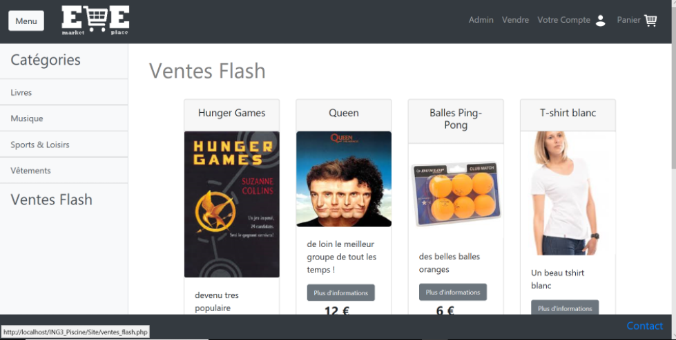
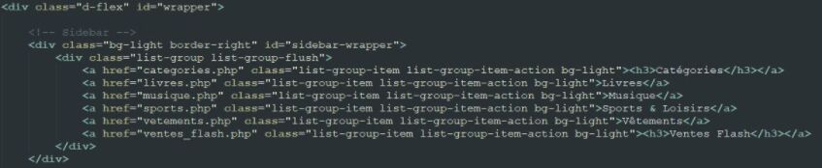
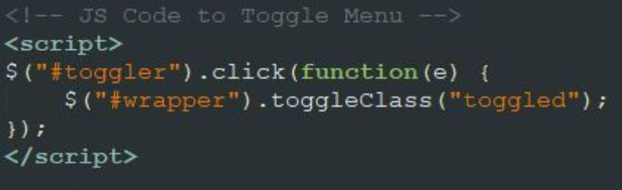
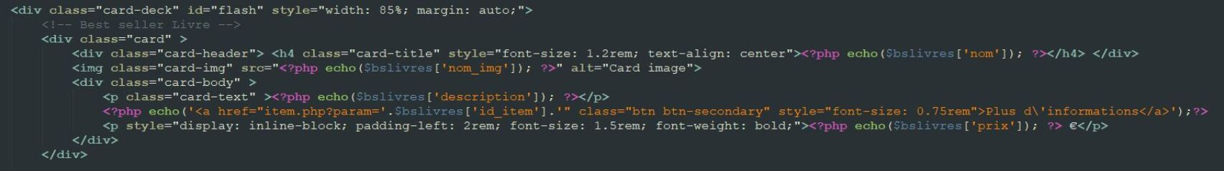
III) Spécifications fonctionnelles des pages web

Slide 9
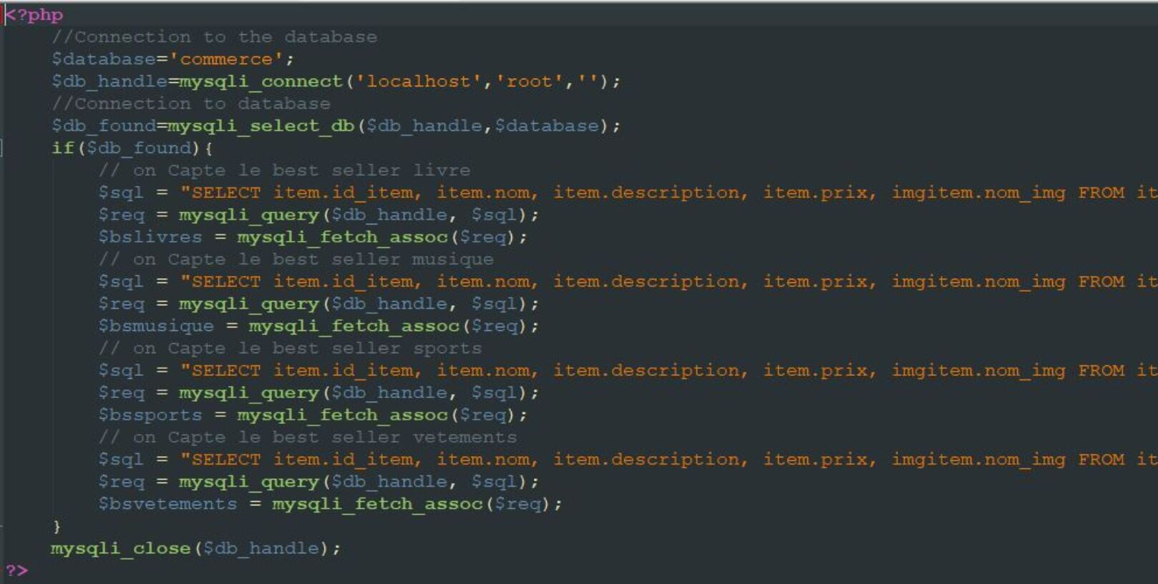
III) Spécifications fonctionnelles des pages web

Slide 10
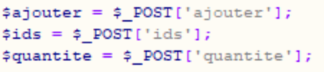
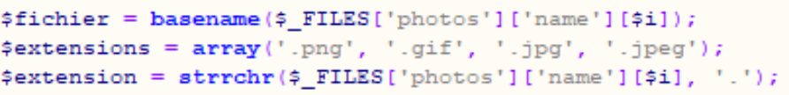
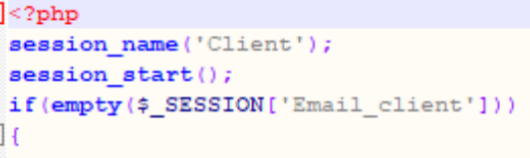
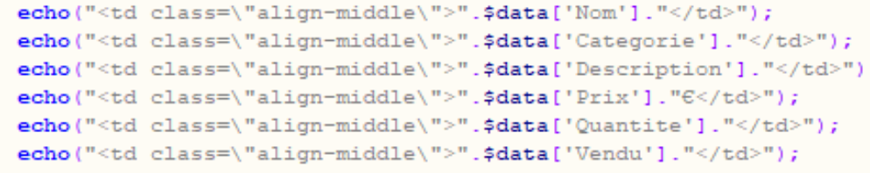
III) Spécifications fonctionnelles des pages web
Utilisation des méthodes POST et GET
Utilisation des variables PHP relatives aux Fichiers
Génération de code HTML via la commande echo();
Utilisation des sessions

Slide 11
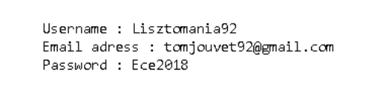
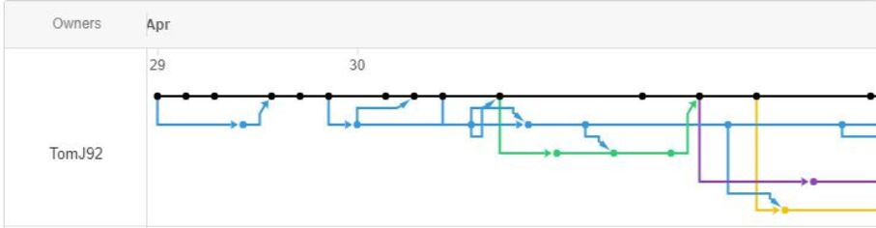
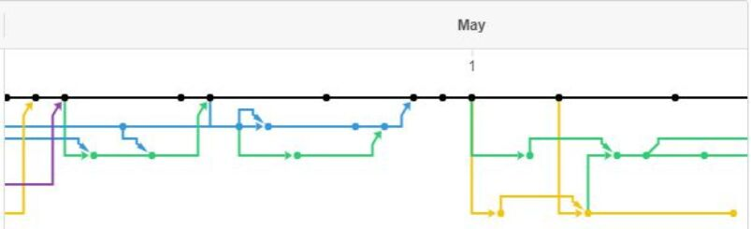
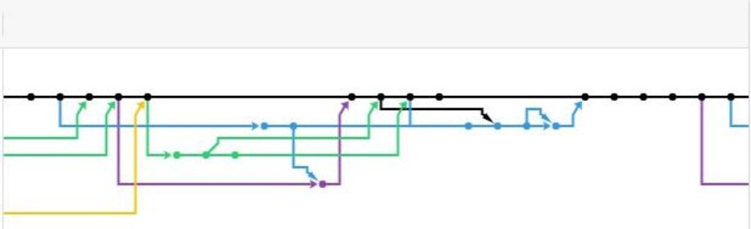
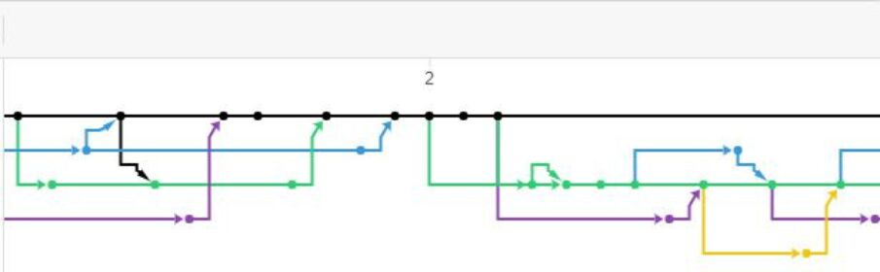
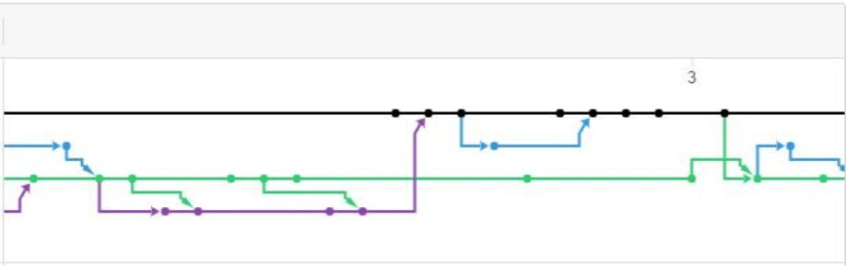
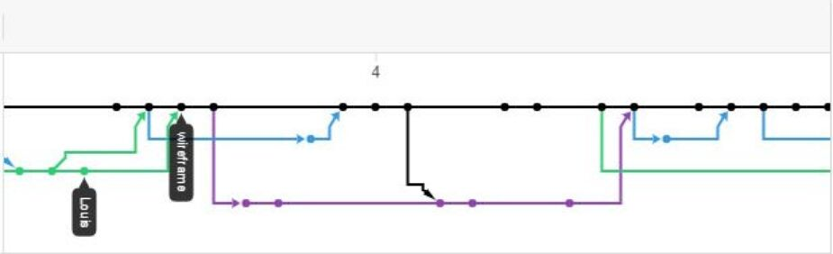
IV) Versioning GIT

Slide 12
V) Bilans individuels et collectif
Bilan Louis :
- Bonne utilisation d'outils collaboratifs (Github, Trello)
- Bonne expérience sur le Front-End et le Back-End
- Bonne ambiance de groupe
Bilan Paul :
- Montée en compétences surtout en Front-End
- Compréhension du fonctionnement d'un site web
- Travail efficace et bonne cohésion de groupe
Bilan Tom :
- Cahier des charges complété dans un délai court
- Bonne répartition des tâches
- Montée en compétences Back-End (PHP, SQL)
- Projet intéressant dans l'ensemble

Slide 13
V) Bilans individuels et collectif
Bilan Collectif :
- Bonne collaboration et répartition des tâches au sein de l'équipe
- Utilisation de Bootstrap 4 optimale
- Cahier des charges rempli
- Montée en compétences générale de l'équipe

Slide 14
VI) Bibliographie
Outils d'aide à la conception du site :
- https://wireframe.cc/pro/ (Conception du Wireframe)
- https://www.draw.io (Conception du Storyboard et du Modèle entité-association de la base de donnée)
Outils d'aide à la conception du code :
- https://getbootstrap.com/ (Bootstrap4)
- https://bootstrapious.com/tutorial/sidebar/index.html (Vertical Sidebar in Bootstrap4)
- https://www.w3schools.com/bootstrap4/bootstrap_navbar.asp (NavsBars)
Sources de code utilisées :
- https://pedago-ece.campusonline.me/course/view.php?id=1018 (ECE Paris : Web Dynamique, Cours et Corrigés de TD/TP)
- https://www.w3schools.com (W3schools)
- https://openclassrooms.com/fr/ (OpenClassrooms)

